Slide 1
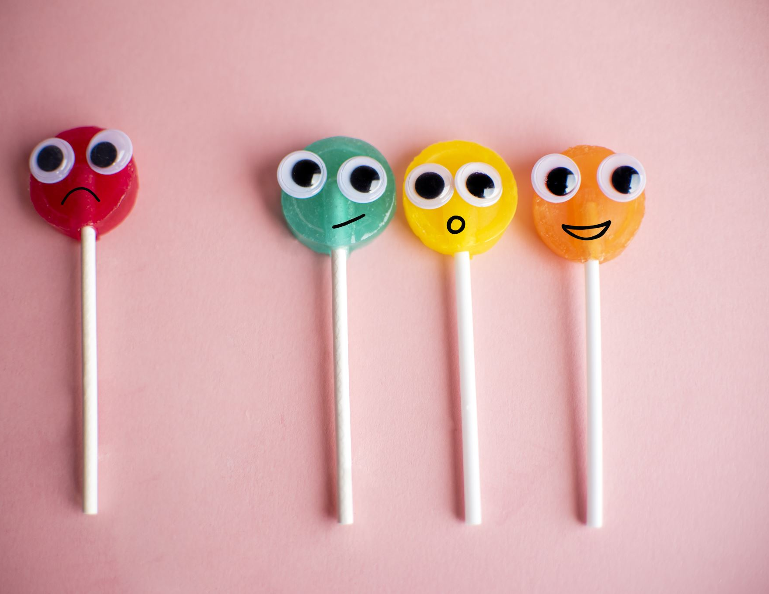
大家好😊 みんなの 中国語教室
dà jiā hǎo

Slide 2
今日の流れ
自己紹介
発音練習
動画観賞
事務連絡

Slide 3
今日の授業
発音の練習
声調 ⭐
単母音 ⭐
子音（時間があれば…）
・発音全般https://www.youtube.com/watch?v=XHC_YMRKAWU&list=RDCMUCCkyXN56x3AAHR6ApGQhJfA&start_radio=1&t=52s
・子音·儿歌 https://www.youtube.com/watch?v=kaYp8TsSfA8&t=78s

Slide 4
夏の記憶・日常生活のドラマ
主演の書き方
Notes:
《家有儿女》(英語:Home with Kids,2005年2月12日~2007年)このドラマは中国の一般家庭をモチーフにしたもので、主人公はと5人家族です。お喋りで明るいお母さんと優しいお父さん、娘が一人とわんぱくな息子が2人の家族なのですが、お母さんとお父さんは再婚同士で、長女と次男はお父さんの連れ子、長男はお母さんの連れ子です。このドラマが放映されていたのは一人っ子政策真っ只中の2000年代中盤なので、この家族のように子供が3人もいるのはとても珍しいことです。ドラマにはお父さんとお母さんの離婚したパートナーが出てきたり、愉快なお友達が居たりととても賑やかで、楽しめる内容になっています。https://gogakumania.com/chinese/tv
主演の書き方

Slide 5
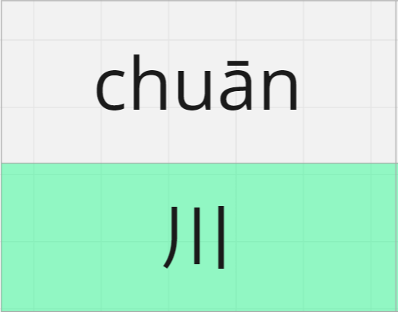
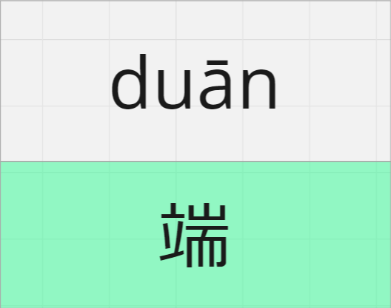
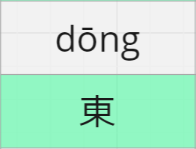
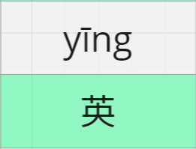
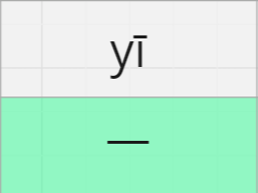
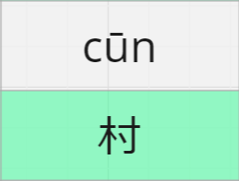
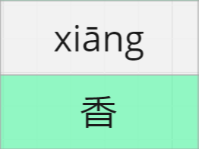
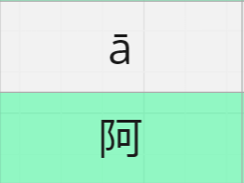
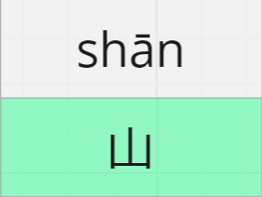
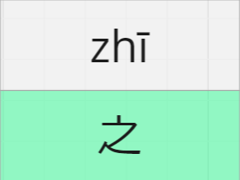
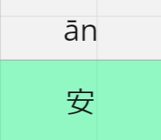
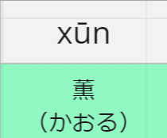
声調 第一声
次の出席は中国語でチェック
ツールの紹介：https://www.frelax.net/cgi-bin/cgi-local/pinyin/hz2py.cgi

Slide 6
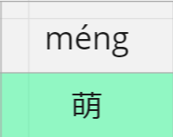
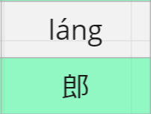
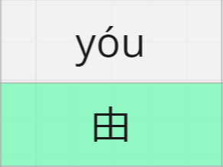
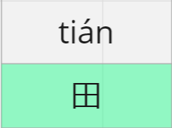
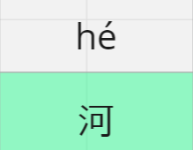
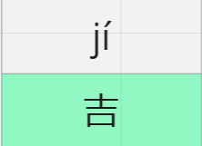
声調 第二声

Slide 7
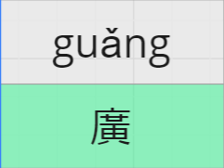
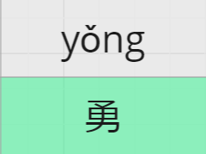
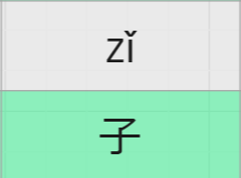
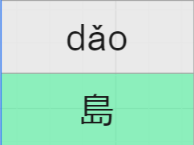
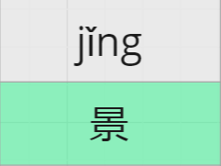
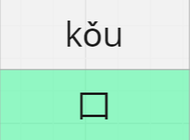
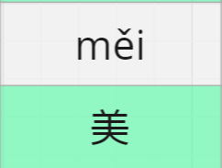
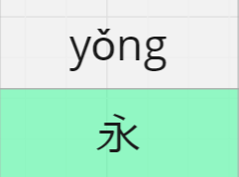
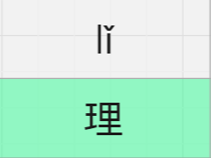
声調 第三声

Slide 8
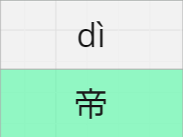
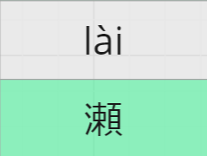
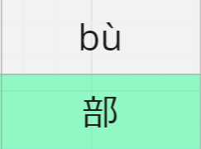
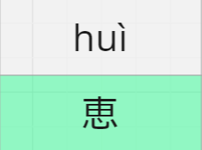
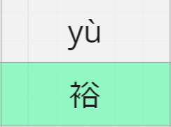
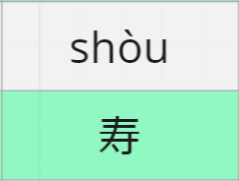
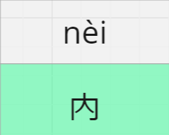
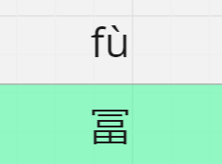
声調 第四声
瘦
煞sha

Slide 9
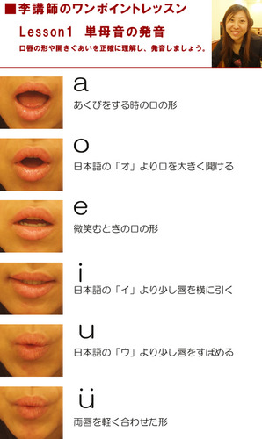
単母音
a
o
e
i
u
Ü
er
我（wǒ）
女（nǚ）
二（èr）

Slide 10
子音
動画➡発音➡名前の中で子音を探す。
・子音·儿歌 https://www.youtube.com/watch?v=kaYp8TsSfA8&t=78s
耳が慣れることが大事‼
BGMとしては、良いかも！

Slide 11
子音
動画➡発音➡名前の中で子音を探す。
・子音·儿歌 https://www.youtube.com/watch?v=kaYp8TsSfA8&t=78s
耳が慣れることが大事‼
BGMとしては、良いかも！

Slide 12
子音
動画➡発音➡名前の中で子音を探す。
・子音·儿歌 https://www.youtube.com/watch?v=kaYp8TsSfA8&t=78s
耳が慣れることが大事‼
BGMとしては、良いかも！

Slide 13
子音
動画➡発音➡名前の中で子音を探す。
・子音·儿歌 https://www.youtube.com/watch?v=kaYp8TsSfA8&t=78s
耳が慣れることが大事‼
BGMとしては、良いかも！

Slide 14
我 叫 ○○ ○○。 （私は） ○○○○と呼ばれている。
wǒ | jiào

Slide 15
再 见！
zài | jiàn

